Slide 1
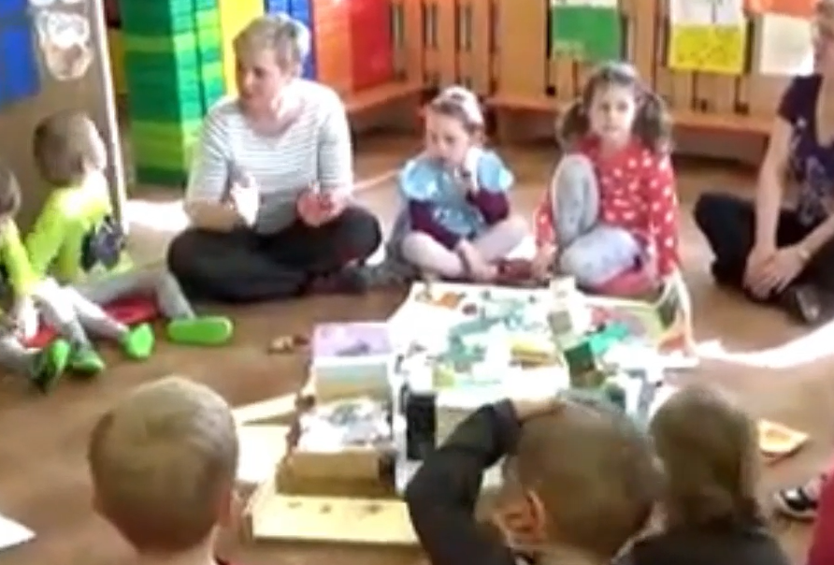
OSOBNOST UČITELE MATEŘSKÉ ŠKOLY

Slide 2
Obsah:
Co je to profese učitele MŠ
Historický pohled na vývoj profese
Realita profese učitele MŠ
Kompetence – klíčové, profesní
Stávání se učitelem
Kompetence k růstu (reflexe, sebereflexe)

Slide 3
1. Charakteristika profese
Jádrem profesionality je vědecké fundování činností, které „je odborníky v dané oblasti sdíleno a rozvíjeno a dovoluje provádět nad těmito činnostmi reflexi, což znamená podrobovat je kritickému zkoumání a vyvozovat závěry pro vyšší kvality jednání.“
Helus, 2008

Slide 4
Charakteristické znaky
Vysoká míra profesní autonomie v rozhodování spojená s odpovědností za výkon profese.
Smysl pro službu veřejnosti, celoživotní angažovanost spojená s potřebou celoživotního profesního rozvoje a systematického vzdělávání.
Soubor profesních, expertních znalostí a dovedností, které se výrazně odlišují od laika (kompetence).
Učitel – profesionál je schopen systematické reflexe, sebereflexe a zdokonalování vlastní činnosti.

Slide 5
Profesiogram učitele
Činnosti přípravné
Sebevzdělávací
Administrativní
Činnosti realizační
Přímá pedagogická činnost podle předem připraveného programu
Profesionální péče o dítě
Plánovací a projektovací
Participace na správě školy
Dohlížení
Poradenská, metodická, konzultační a organizační
Evaluační
Zajišťování bezpečnosti a ochrany zdraví

Slide 6
Profesní role
Socializační a kultivační
Učitel zosobňuje model hodnot naší společnosti
Angažovaná osobnost
Učitel má společenský závazek, který je spojován s jeho vystupováním na veřejnosti
Administrátor
Učitel vede povinnou dokumentaci (formálně i obsahově)
Facilitátor
Učitel je průvodcem, vytváří optimální podmínky pro spontánní i řízené učení
Projektant
Učitel na základě diagnostiky plánuje diferencované vzdělávání
Diagnostická a evaluační
Učitel diagnostikuje potřeby, zájmy, zvláštnosti
Konzultant
Učitel dokáže artikulovat cíle a postupy, které využívá pro rozvoj dětí, naslouchá a komunikuje s odborníky

Slide 7
2. Historický vývoj profese
Učitel mateřské školy se jako oficiální označení zavedlo až v roce 1934 výnosem ministerstva školství a národní osvěty. Do té doby bylo, od první poloviny19. století, používáno označení pěstounka.
1832 opatrovna „Na Hrádku“ - středisko přípravy budoucích pěstounek

Slide 8
Říšský (Hasnerův) zákon (1869) - přináší pravidla pro vznik a fungování předškolních zařízení a poprvé uznává profesní kvalifikaci pěstounek a vymezuje povinnost jejich odborného vzdělání.
Současně přináší tzv. učitelský celibát (zrušen byl až v roce 1919).
Ústav ku vzdělávání pěstounek
– Praha 1872, Brno 1875, Ostrava, 1921
– do roku 1918 jednoleté kurzy

Slide 9
První polovina 20. století
Vysokoškolské kurzy (1927 Praha a Brno; 1928 Plzeň)
sborník Mateřská škola (Chlup, O. et al., 1928)
sborník Nová mateřská škola (Chlup, O., & Rathaus, L. et al., 1928)
Soukromá Škola vysokých studií pedagogických (1932) – dvouleté kurzy
Studovna učitelek mateřských škol hl. města Prahy (1933)

Slide 10
Poválečné období
1948 vysokoškolská příprava učitelek mateřských škol: Kandidáti učitelství škol mateřských, obecných a měšťanských, jakož i škol pro mládež vyžadující zvláštní péče nabývají theoretického a praktického vzdělání ve vědách pedagogických, jakož i v jiných oborech na pedagogických fakultách(vládní nařízení ze dne 27. srpna 1946);
1950 pedagogická gymnázia (4letá studia);
1958 pedagogické školy (3letá studia);
1960 pedagogické školy (4letá studia).

Slide 11
3. Realita profese učitele MŠ
KVALIFIKACE
Zákon č. 563/2004 Sb. o pedagogických pracovnících
KVALITA (profesionalita)
Modely kompetencí (např. Syslová, 2013; Vašutová, 2001)
Požadavky vyplývající z RVP PV

Slide 12
Současné požadavky na kvalifikaci
„Vzhledem k potřebě zvládat širší spektrum odborných, speciálně pedagogických i sociálních znalostí a dovedností pedagogů v předškolním vzdělávání zajistit jejich vysokoškolské vzdělávání.“
Bílá kniha, 2001, s. 46

Slide 13
Zákonné normy
Zákon č. 563/2004 Sb. O pedagogických pracovnících
Rámcový vzdělávací program předškolního vzdělávání (2004)
Vyhláška č. 263/2007 Sb., kterou se stanoví pracovní řád pro zaměstnance škol a školských zařízení zřízených MŠMT, krajem, obcí nebo dobrovolným svazkem obcí
Vyhláška č. 317/2005 Sb. o dalším vzdělávání pedagogických pracovníků, akreditační komisi a kariérním systému pedagogických pracovníků

Slide 14
Mateřské školy
Školní vzdělávací program
zásady pro realizaci TVP
Pracovní náplň
Směrnice – platový předpis
Kompetenční model

Slide 15
Pracovní doba a pracovní náplň
31 hodin -přímá práce u dětí
9 hodin – nepřímá práce:
Plánování
Příprava pomůcek
Vedení dokumentace (TK, záznamy o dětech, hodnocení…)
Další vzdělávání, samostudium
Účast na ped. a provoz. radách
Organizační záležitosti třídy – výzdoba, spolupráce s kolegyní…
Spolupráce s rodiči – schůzky, hovorové hodiny….
Specifické úkoly – vyplývají z náplně práce (BOZP, Inventarizace, knihovna, výzdoba školy….)

Slide 16
4. Kompetence
Klíčové (k učení, komunikativní, k řešení problémů, sociální a osobnostní, občanské a činnostní)
+
Profesní ???????
= celoživotní učení (vzdělávání)

Slide 17
Klíčové kompetence
= jedinečná schopnost člověka úspěšně jednat a dále rozvíjet svůj potenciál na základě integrovaného souboru vlastních zdrojů, a to v konkrétním kontextu různých úkolů a životních situací
(Veteška, Tureckiová, 2008)

Slide 18
Profesní kompetence
= komplexní způsobilosti k úspěšnému vykonávání profese, která zahrnuje znalosti, dovednosti, postoje, hodnoty a osobnostní charakteristiky
(Spilková, 1996)

Slide 19
DŘÍVE:
Úkolem učitelky bylo zprostředkovat dětem to, co pro ně bylo detailně naplánováno „shora“. Učitelka se dostává do role vykonavatele shora daných předpisů, norem, vzdělávacích obsahů.
(11 metodik)
NYNÍ:
Učitelka se dostává do role „tvůrce“. Je tvůrcem nejen na úrovni třídy, ale i na úrovni celé školy. Ruku v ruce s takovou příležitostí jde samozřejmě i vysoká míra odpovědnosti každého z učitelů. Cílem vzdělávání nejsou primárně vědomosti (učivo), ale kompetence dětí. Má-li vést učitelka děti k osvojování si kompetencí, pak musí „ustoupit do pozadí“ a přenechat maximum aktivity dětem. Dostává se tak do role konzultanta, partnera, průvodce dítěte v jeho učení.

Slide 20
Povinnosti učitele
analyzuje věkové a individuální potřeby dětí a v rozsahu těchto potřeb zajišťuje profesionální péči o děti, jejich výchovu i vzdělávání;
realizuje individuální i skupinové vzdělávací činnosti směřující cílevědomě k rozvoji dětí, rozšiřování jejich kompetencí (schopností, dovedností, poznatků, postojů);
samostatně projektuje výchovné a vzdělávací činnosti, provádí je, hledá vhodné strategie a metody pro individualizované vzdělávání dětí;
využívá oborové metodiky a uplatňuje didaktické prvky odpovídající věku a individualitě dětí;
projektuje (plánuje) a provádí individuální výchovně vzdělávací činnosti s dětmi se speciálními vzdělávacími potřebami;
provádí evaluační činnosti – sleduje a posuzuje účinnost vzdělávacího programu, kontroluje a hodnotí výsledky své práce, monitoruje, kontroluje a hodnotí podmínky vzdělávání;
provádí pedagogickou diagnostiku, sleduje a hodnotí individuální pokroky dětí v jejich rozvoji a učení, výsledky evaluace samostatně uplatňuje v projektování (plánování) i v procesu vzdělávání;
odborně vede další zaměstnance mateřské školy, kteří se podílejí na péči, výchově a vzdělávání dětí s přiznanými podpůrnými opatřeními;
provádí poradenské činnosti pro rodiče ve věcech výchovy a vzdělávání jejich dětí v rozsahu odpovídajícím pedagogickým kompetencím učitele a možnostem mateřské školy;
analyzuje vlastní vzdělávací potřeby a naplňuje je sebevzdělávacími činnostmi;
eviduje názory, přání a potřeby partnerů ve vzdělávání (rodičů, spolupracovníků, základní školy, obce) a na získané podněty reaguje.

Slide 21
RVP PV
Učitel má vést vzdělávání tak, aby:
se děti cítily v pohodě (po stránce fyzické, psychické i sociální);
se děti rozvíjely v souladu se svými schopnostmi a možnostmi a současně byl podněcován jejich individuální rozvoj;
děti měly dostatek podnětů k učení a radost z něho;
bylo posilováno sebevědomí dětí a jejich důvěra ve vlastní schopnosti;
děti měly možnost vytvářet a rozvíjet vzájemné vztahy a cítit se ve skupině bezpečně;
byl dostatečně podporován a stimulován rozvoj jejich řeči a jazyka;
se děti seznamovaly se vším, co je pro jejich život a každodenní činnosti důležité;
děti mohly pochopit, že mohou prostřednictvím vlastních aktivit ovlivňovat své okolí;
děti obdržely speciální podporu a pomoc, pokud ji dlouhodobě či aktuálně potřebují.

Slide 22
RVP PV
Ve vztahu k rodičům učitel:
usiluje o vytváření partnerských vztahů mezi školou a rodiči;
umožňuje rodičům přístup za svým dítětem do třídy a účastnit se jeho činností;
umožňuje rodičům účastnit se na tvorbě programu školy i na jeho hodnocení;
umožňuje rodičům aktivně se podílet na adaptačním procesu;
vede s rodiči dítěte průběžný dialog o dítěti, jeho prospívání, rozvoji a učení (pravidelná individuální konzultační činnost, práce s portfoliem dítěte, aj.).

Slide 23
Modely kompetencí
Profesní kompetence (Vašutová, 2001)
Kompetentní učitel pro 21. století (Začít spolu)
Rámec profesních kvalit učitele MŠ (Syslová, 2013)

Slide 24
Nástroj Rámec kvalit učitele MŠ
Munipress <https://munispace.muni.cz/book?id=551>

Slide 25
Vznik nástroje
modifikace nástroje Rámec profesních kvalit učitele určeného učitelům základních a středních škol. Ten byl vypracován v rámci národního projektu MŠMT Cesta ke kvalitě, jehož cílem bylo vytvořit podpůrné materiály pro autoevaluaci škol. Východiskem tvorby nástroje Rámec profesních kvalit učitele byl Podkladový materiál pro tvorbu standardu kvality profese učitele.

Slide 26
Nástroj
je komplexně pojatý a určený především pro dlouhodobé sebehodnocení (učitelem) a hodnocení kvality učitele (ředitelem),
charakterizuje vynikajícího učitele, ke kterému se má směřovat,
vychází z profesních činností, které učitel vykonává a ve kterých se projevují jeho kvality.

Slide 27
Oblasti
Plánování vzdělávání
Prostředí pro učení
Procesy učení
Hodnocení práce dětí
Reflexe vzdělávání
Rozvoj školy a spolupráce s kolegy
Spolupráce s rodiči a širší veřejností
Profesní rozvoj učitele

Slide 29
5. Stávání se učitelem (student jako „učící se“)

Slide 30
Proces učení se – rozvoj kompetence
proces přechází na další úroveň učení
tady může začít proces učení
nevědomá nekompetence = nízká úroveň provádění, žádná diferenciace nebo porozumění
vědomá nekompetence = nízká úroveň provádění, rozpoznání (uvědomování si) nedostatků, klopýtnutí nebo slabých stránek
vědomá kompetence = zlepšená úroveň provádění, vědomé, řízené chování, často vydařené, vyžadující úsilí
nevědomá kompetence = vysoká úroveň provádění, přirozené, integrované, automatické chování, nevyžadující úsilí
nevědomá nekompetence
vědomá nekompetence
vědomá kompetence
nevědomá kompetence

Slide 31
6. Kompetence k růstu - sebereflexe
Sebereflexe dává možnost podívat se na sebe vlastníma očima s vědomím všech problémů a vlivů, které vnější pozorovatel nemusí ani postihnout.
Sebereflexe umožňuje ujasnit si vlastní postupy ve vztahu k výsledkům vzdělávání, uvědomovat si svoje specifika = to vše s vědomím možností v řešení problémových oblastí, ale také posunů ve vlastní práci.
Sebereflexe by neměla ustrnout v sebeobhajování zjištěného stavu, ale měla by vždy ukazovat cestu řešení problémů.

Slide 33
Sebereflexe
Neuvědomělá (spontánní)
Záměrná

Slide 34
Fáze sebereflexe
1. fáze – startovací: vychází ze zájmu učitele či jeho motivace k reflexi vlastní práce.
2. fáze – shromažďovací: zaměření na detaily své práce, posouzení její efektivity.
3. fáze – interpretační: v této fázi jde o vyvození závěrů ze zjištěných informací.
4. fáze – projektovací: plánování další pedagogické činnosti na základě výsledků sebereflexe.

Slide 35
Význam sebereflexe
zabraňuje ve stereotypnosti práce
umožňuje učiteli ověřovat nové metody
naučit se předvídat možné důsledky
přispívá k neformálnímu a systematickému sebevzdělávání
stimuluje profesní růst učitele

Slide 36
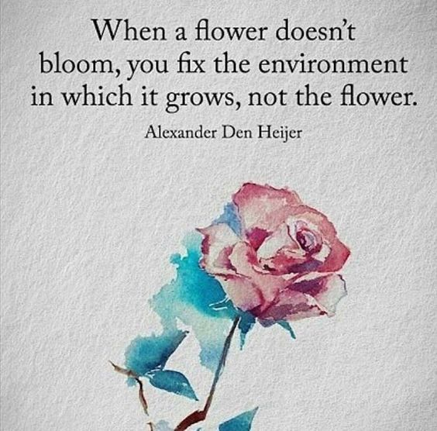

Slide 37
Co ovlivňuje úroveň sebereflexe
ochota jedince zabývat se sám sebou
ochota a připravenost ke korekci vlastních postojů
osvojení si sebereflektivních technik
charakter sebepojetí
úroveň ideálního „já“
dostatečné množství a charakter podnětů k sebereflexi

Slide 38
Nástroje
- Sebe/reflektivní deník
Sebe/reflektivní rozhovor
Videonahrávky
Sebehodnotící dotazník (formulář)
Portfolio

